Slide 1

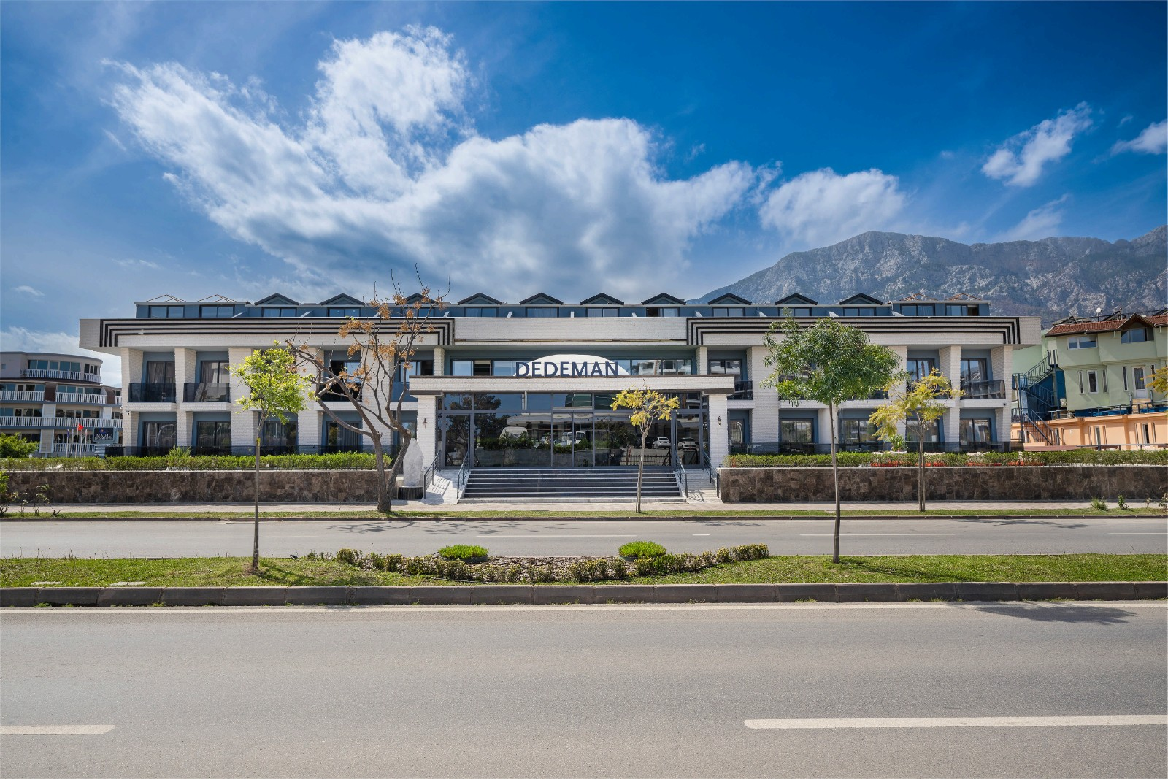
SÜRDÜRÜLEBİLİRLİK RAPORU 2025

Slide 2
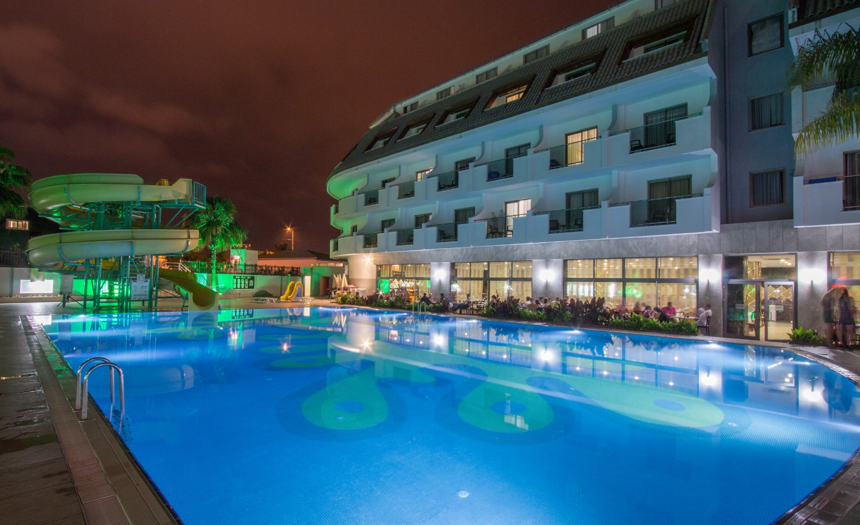
GENEL GÖRÜŞ Adres : Yeni Mah. Atatürk ve Demokrasi Bulvarı No:67 07960 Kemer / Antalya Telefon : 0 242 606 20 74 Web Site: https://www.dedeman.com/oteller/dedeman-kemer-resort E-Mail :kemer@dedeman.com Havalimanı: 55 km Alan: 9350 m2 Oda sayısı: 396 Konsept : Her şey dahil Özel Plaj: var Hizmetler: animasyon, açık yüzme havuzu, kapalı yüzme havuzu, çocuk havuzu, alışveriş merkezi

Slide 3
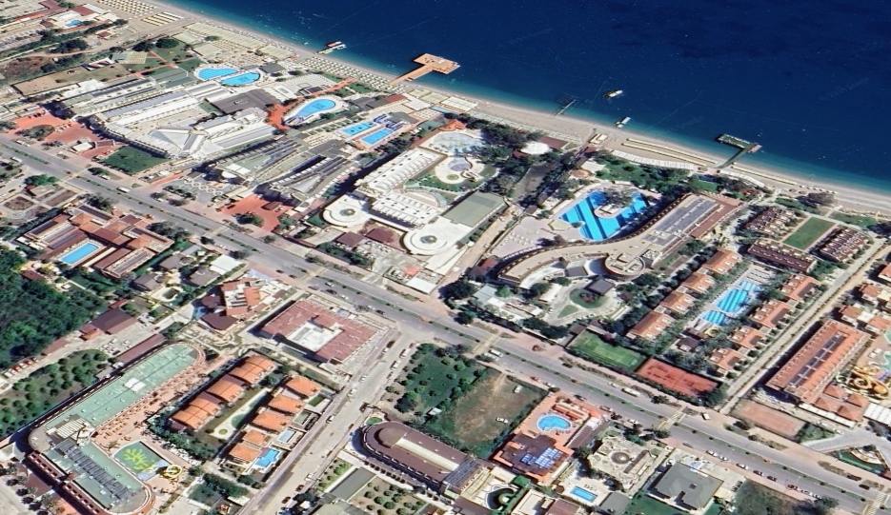

C

Slide 4
C
Mevkii: Kemer Merkez.
Denize Mesafe: 200 m.
Kemer Merkezine Mesafe: 500 m.
Havaalanına Mesafe: 55 km.
Antalya Merkezine Mesafe: 45 km.
Olympos Mesafe: 25 km.
Kemer Otogara Mesafe: 2.5 km
Olimpos Beydağları Sahil Milli Parkı:3.3 km
Çalış Tepesi — 3.6 km

Slide 5
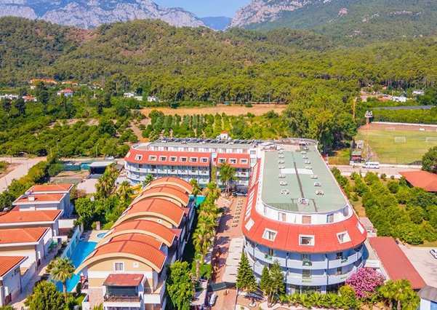
SÜRDÜRÜLEBİLİR TURİZM POLİTİKASI

Slide 6
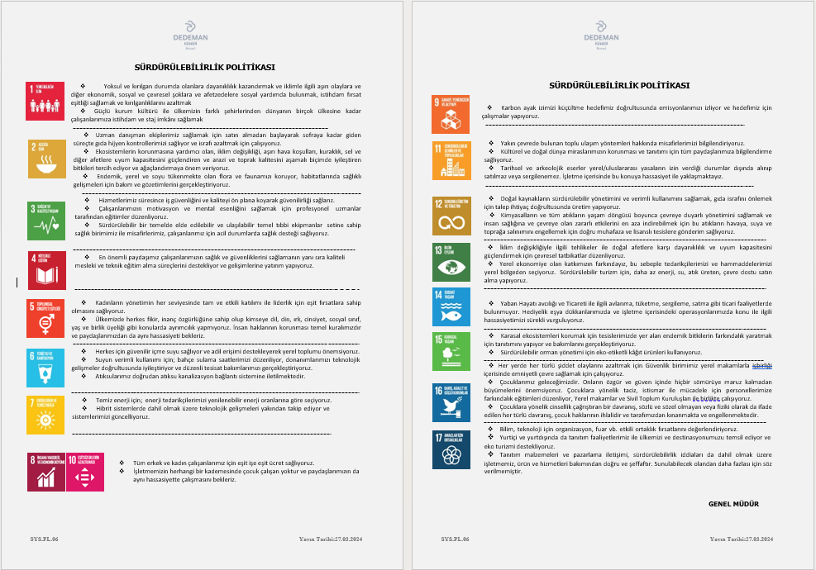
SÜRDÜRÜLEBİLİR TURİZM POLİTİKASI

Slide 7

OTEL ERİŞİLEBİLİRLİĞİ
ENGELLİ ODASI
İşletmede 3 adet engelli odası bulunmaktadır.
Engelliler için Odalar/ İmkanlar,
Tekerlekli sandalye erişimi/girişi,
Engelliler için tuvalet,
Engelliler için banyo

Slide 8

Yerel kalkınmanın veya yerel ekonomik kalkınmanın temel özellikleri, ekonomik büyümeyi teşvik etmek ve yerel ekonomik tabanı çeşitlendirmektir. Bu sebeple işletmemizde çalışan personellerimizin yerel bölgeden seçtiğimiz kişiler olmasına özen göstermekteyiz. İşletme olarak yerel istihdamı desteklemekte ve yerel istihdam oranımızı izleyerek bu oranın artması için hedefler belirlemekteyiz.

Slide 9
İŞLETMEMİZDE EN ÖNEMLİ SÜRDÜRÜLEBİLİRLİK HALKASI ÇALIŞANLARIMIZDIR.

Slide 10
TESİSİMİZDE kültürel mİrası yaşamak…

Slide 11
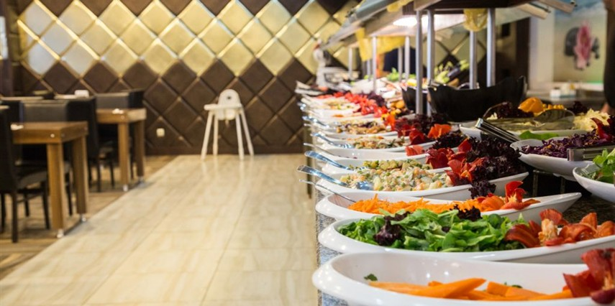
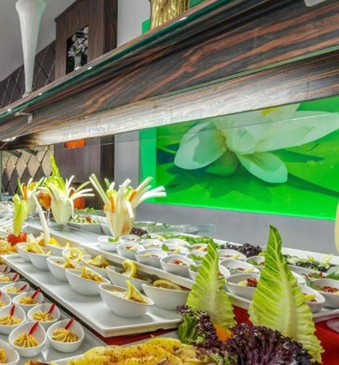
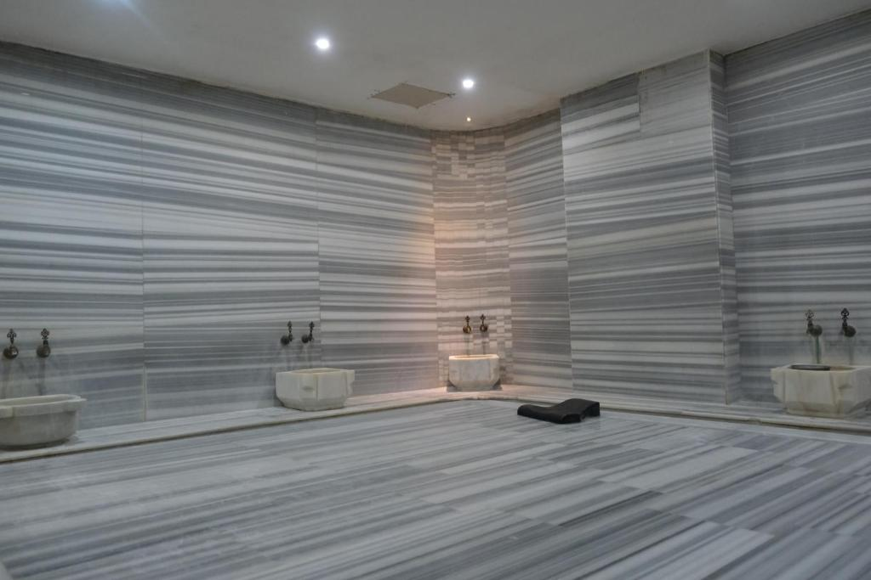
Sürdürülebilirlik gereklerinin sağlanması adına işletmemizde geniş menümüz içerisinde Türk yemeklerini misafirlerimizle buluşturarak geleneksel ürünlerimiz hakkında bilgilendirme ve tanıtım olanakları sağlamaktayız.

Slide 12
Türk kültürünün tanıtımı kapsamında işletmemize gelen misafirlerimiz Geleneksel Türk Hamamı deneyiminden de faydalanabilmektedir.

Slide 13
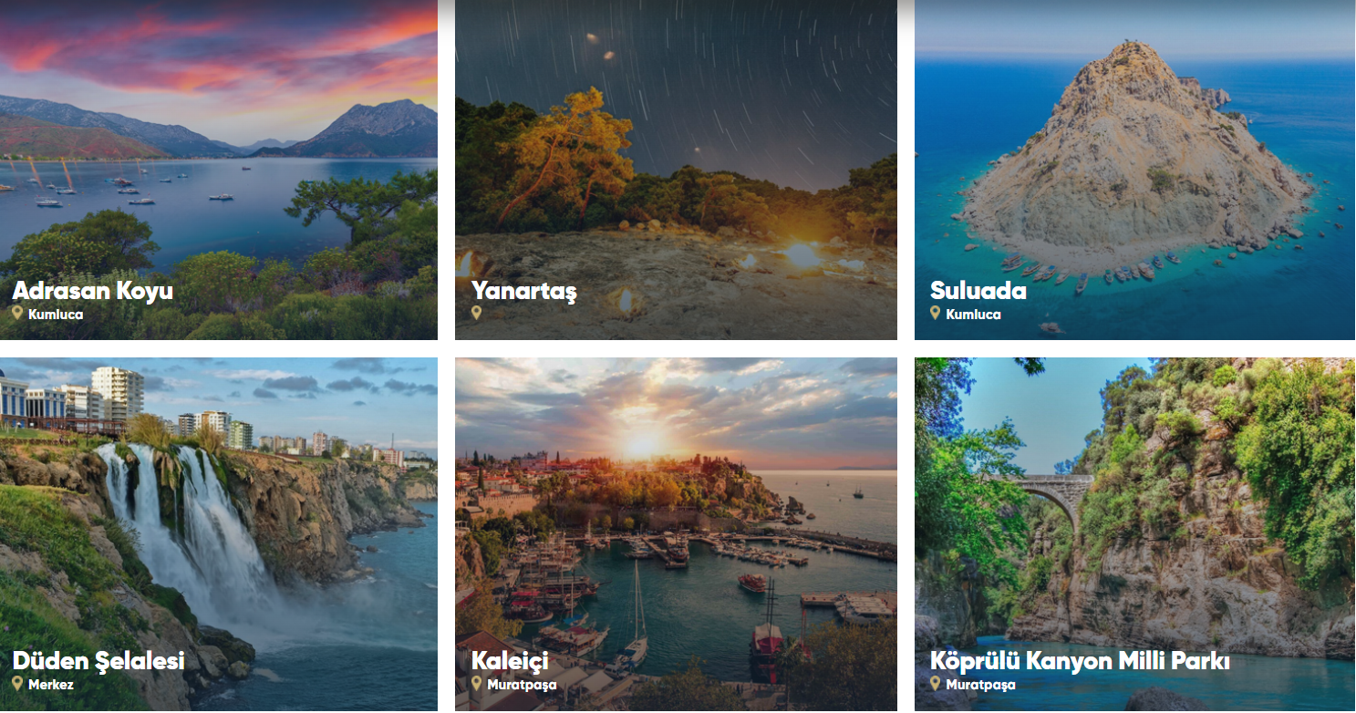
KÜLTÜREL ALANLARIN TANITILMASI

Slide 14
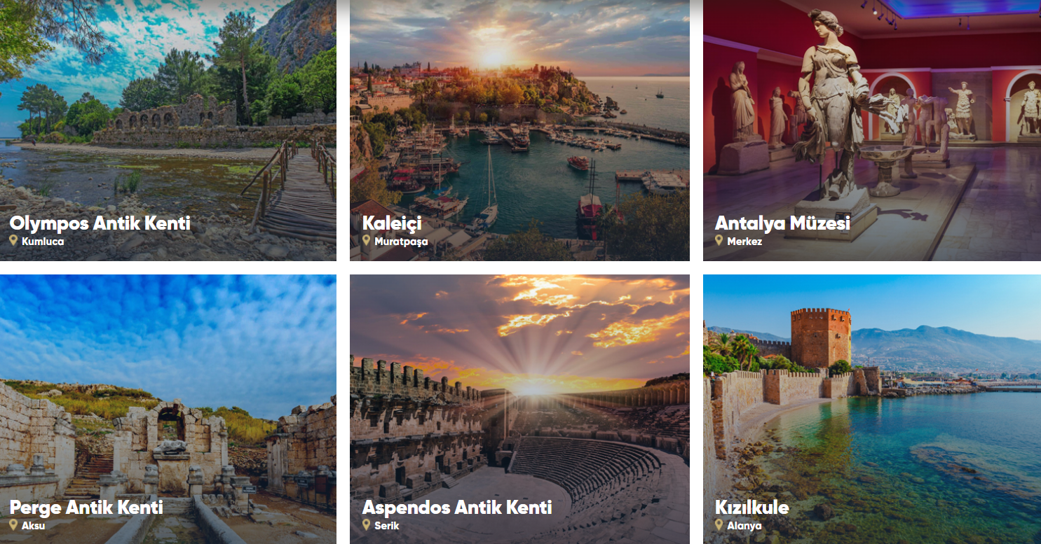
DOĞAL ALANLAR
Misafirlerimizle, diledikleri zaman ulaşabilecekleri web sitemizde yer alan gezilecek yerler rehberinde kültürel ve doğal güzelliklerimizin tanıtımlarını paylaşmaktayız.

Slide 15
KÜLTÜREL ALANLAR
Misafirlerimizle, diledikleri zaman ulaşabilecekleri web sitemizde yer alan gezilecek yerler rehberinde kültürel ve doğal güzelliklerimizin tanıtımlarını paylaşmaktayız.

Slide 16

DAVRANIŞ KURALLARI
Kültürel mirasın ve doğal kaynaklarımızın, toplum ile çevre arasındaki ilişkisinin sağlıklı bir şekilde devam ettirilebilmesi ve gelecek nesiller için de bozulmadan aktarılabilmesinin son derece önemli olduğunun bilincindeyiz. Bu sebeple ilgili alanlarda hepimizin bildiği ancak gözümüzden kaçabilen önemli davranış kuralları ile ilgili detayları sizlere hatırlatmak isteriz.
Kültürel Alanlarda yüksek sesle ve argo kelimelerle konuşmamalıyız.
Kültürel Alanlardaki eserlere ve kaynaklara zarar vermemeliyiz.
Hassas bölgelerin ziyaretinde başkalarını rahatsız edici davranışlardan kaçınmalıyız.
Doğal Alanları temiz tutmalı, yerlere çöp ve izmarit atmamalıyız.
Doğal yaşamın dengesi ve sürekliliği için canlılara zarar verici aktivitelerden kaçınmalıyız.
Ağaçları ve bitkileri korumalı, yeşil alanlara zarar verenleri uyarmalıyız.
Hayvanlar da dahil doğal ortamlara zarar verici aktivitelerde bulunmamalıyız.
Dini alan ziyaretlerinde temiz kıyafetlere özen göstermeli, yüksek sesle konuşmamalı, farklı insanları rahatsız etmemeliyiz.
TURİZMDE
SÜRDÜRÜLEBİLİRLİĞİN GELİŞMESİ ADINA OLMASI GEREKEN DAVRANIŞSAL KONULAR İLE İLGİLİ HATIRLATMALAR;

Slide 17
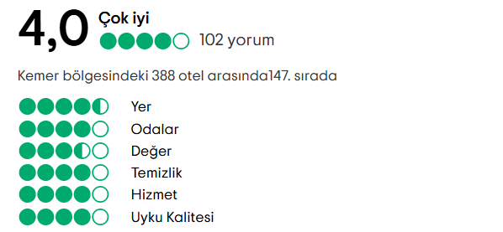
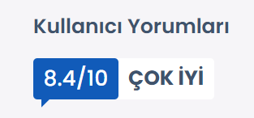
GERİ DÖNÜŞLER

Slide 18

2025
ELEKTRİK VERİLERİ
İşletmemizde enerji kaynaklarımıza sahip çıkmak ve tüketimini doğru bir şekilde yönetmek adına faaliyetlerimiz sonucunda tükettiğimiz enerji kaynaklarından elektrik tüketimleri sürekli izlenmekte ve sürdürülebilir turizm ekibimiz tarafından elektrik tüketimi takip tablosuna kayıt edilmektedir.

Slide 19
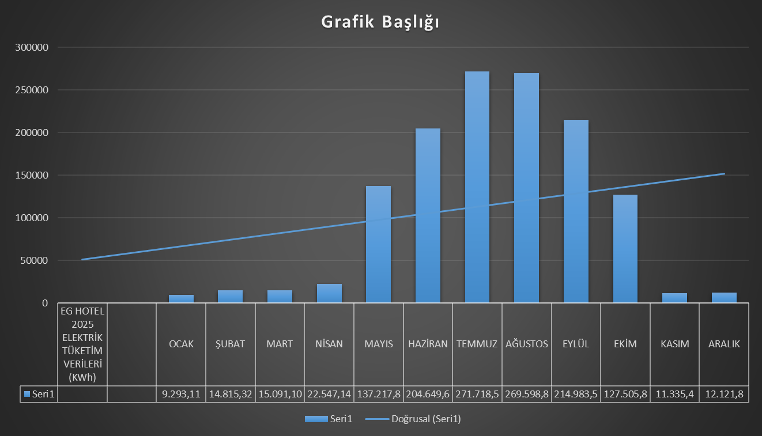
2025 ELEKTRİK VERİLERİ

Slide 20
2025 LNG VERİLERİ

Slide 21

2025
SU TÜKETİMİ VERİLERİ
İşletmemizde doğal kaynaklarımıza sahip çıkmak ve tüketimini doğru bir şekilde yönetmek adına su kaynakları tüketimleri sürekli izlenmekte ve sürdürülebilir turizm ekibimiz tarafından su tüketimi takip tablosuna kayıt edilmektedir.

Slide 22
2025 SU TÜKETİMİ VERİLERİ

Slide 23

İşletmede önceliğimiz atıklarımızın geri dönüşümünü sağlamaktır. Atıklardan kaynaklanabilecek çevresel kirlilikleri önleyebilmek adına işletmemizde çıkan atık verilerini takip etmekte, atık azaltımı için çalışmalar yapmakta ve personelimize bu yönde eğitimler verilmesini sağlamaktayız.

Slide 24
2025 ÇEVRE VE ATIK YÖNETİMİ
İşletmemizde atıklar sıfır atık sistemine göre ayrıştırılmakta olup; ayrıştırılan ambalaj atıkları, floresan, toner vb. tehlikeli atıklar, organik atıklar, tıbbi atıklar, bitkisel atık yağlar ve piller ayrı olarak toplanılması sağlanmakta, işletmede içerisinde mevzuatlara uygun şekilde tanımlanan geçici depolama alanlarında depolanması sağlanarak sonrasında anlaşmalı olduğumuz lisanslı ve izinli firmalar tarafından toplatılması sağlanmaktadır.
Atıklar ilgili ayrıştırma-geri dönüştürme tesislerine gönderildikten sonra gönderilme tarihleri ve miktarları excel olarak tutulmakta ve ayrıca gönderilen atık miktarları EÇBS bilgi sistemine işlenmektedir.

Slide 25
2025 KİMYASAL TÜKETİMİ
İşletmemizde kimyasalların kullanım miktarları ve kullanım yöntemleri ile ilgili personellerimize sürekli eğitim verilmesini sağlamaktayız.
İşletmemizde kullanılan kimyasalların çevre dostu ürünler olmalarını önemsiyor, aşırı kimyasal tüketiminden kaçınmak için yeterli miktarda kullanım sağlamak adına dozajlama üniteleri kullanılmasını sağlıyoruz.

Slide 26
SÜRDÜRÜLEBİLİR SATIN ALMA politikamız gereği tedarikçilerimiz ve ham maddelerimizi yerelden seçmeye özen gösteriyor, adil ticaret anlayışına önem veriyor, çalıştığımız iş ortaklarımızın ve satın alma operasyonlarımızın sürdürülebilir bir şekilde yürütülmesini önemsiyoruz.
Bu kapsamda tedarikçilerimizi ve iş ortaklarımızı sürdürülebilirlik politikamızı anlamaya ve desteklemeye davet etmekteyiz;
‘….işletmesi olarak çevreyle denge ve uyum biçiminde yaşama bilincimiz çerçevesinde yürüttüğümüz turizmde sürdürülebilirlik uygulamaları kapsamında, turizmin hem toplumumuz hem de çevremiz üzerindeki olumsuz etkilerini en aza indirmeyi hedefleyerek; benimsediğimiz politikayla yerel ekonomiye, doğal ve kültürel mirasın korunmasına, yerel bölge halkı ve misafirlerimizin yaşam kalitelerinin artmasına katkıda bulunmayı amaçlıyoruz. Bu kapsamda sürekli gelişmeyi ve dönüşümü içeren sürdürülebilirlik politikalarını uyguladığımızı sizlere bildirmek isteriz.
Üzerinde yaşadığımız teknolojik dünyaya uyum sağlarken aynı zamanda sürdürülebilirliği öncelik alarak kültürel miraslarımızdan kopmadan, daha yaşanılabilir bir gezegen için çevre ile dost bir yaşam sürdürmek adına hep birlikte elimizi taşın altına koymamız gerekmektedir. Çünkü sürdürülebilirlik kavramı aslında bir farkındalığı belirtmektedir, bireysel değil toplumsal bir hedef olmalıdır. Dolayısıyla bu noktada sizlerden de bu farkındalığa katkı sağlamanızı rica ediyoruz.’’

Slide 27
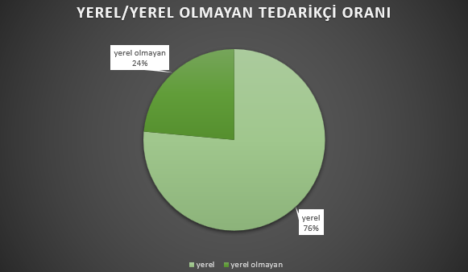
ÇALIŞTIĞIMIZ TEDARİKÇİLERİN %76 YEREL TEDARİKÇİLERDİR. BİR SONRAKİ YIL BU ORANI YÜKSELTMEK HEDEFİMİZDİR.

Slide 28

PEYZAJIMIZDA BÖLGE İKLİMİNE UYUM SAĞLAMIŞ BİTKİLERDEN ÖZELLİKLE ZAMBAK BİTKİSİNİ KULLANMAKTAYIZ.

Slide 29
2025 YILI SOSYAL DESTEKLERİMİZ

Slide 30


2025 YILI SOSYAL DESTEKLERİMİZ

Slide 31
SÜRDÜRÜLEBİLİR TURİZMİN GELİŞİMİNE KATKI SAĞLARKEN BİZLERE DESTEK OLAN BAŞTA MİSAFİRLERİMİZ, PAYDAŞLARIMIZ VE TÜM İŞ ORTAKLARIMIZA TEŞEKKÜR EDERİZ.

